Slide 3
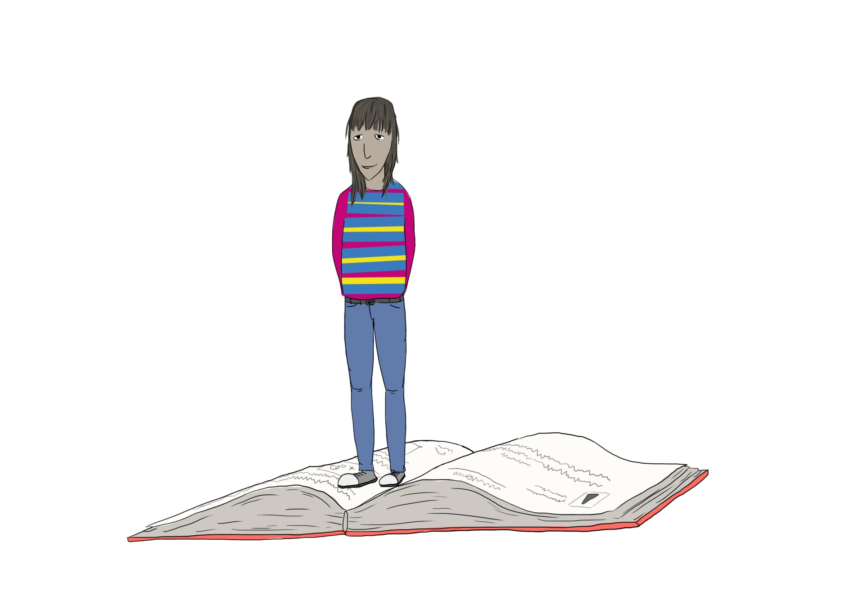

Slide 4
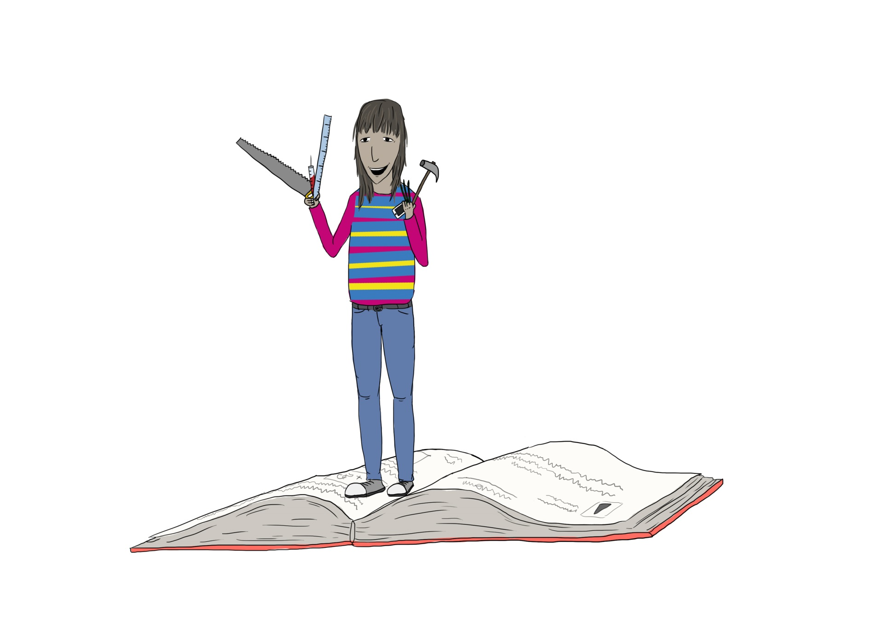

Slide 5
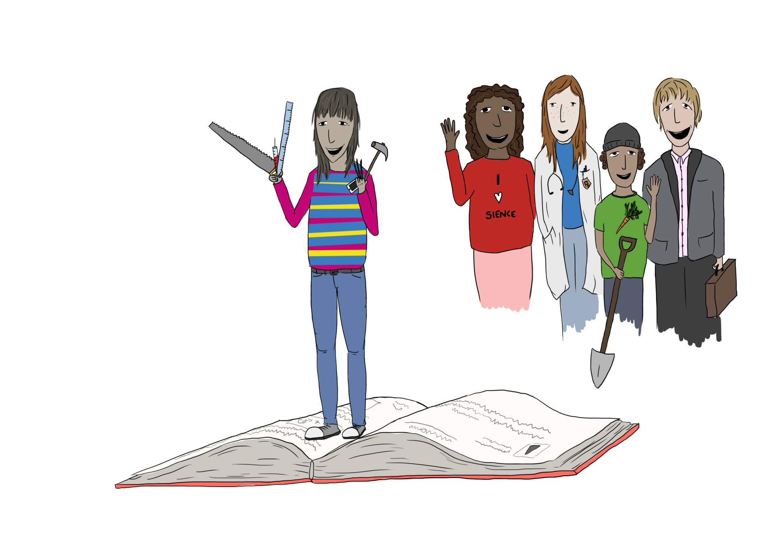

Slide 6
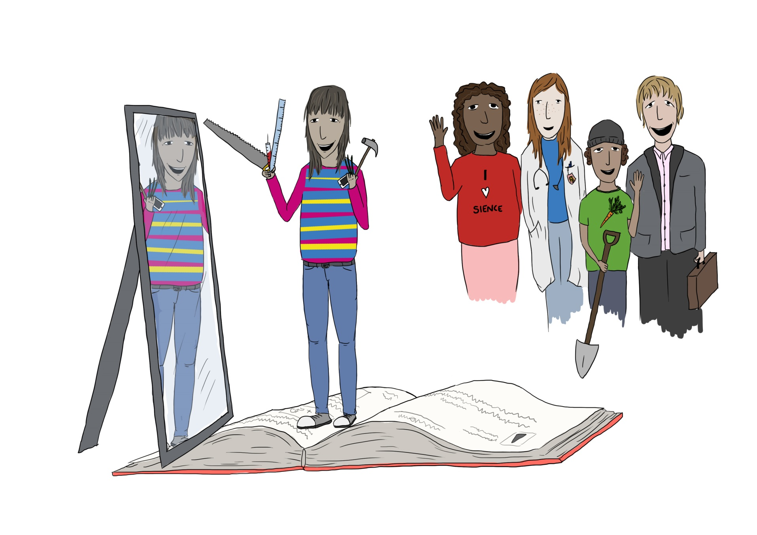

Slide 7
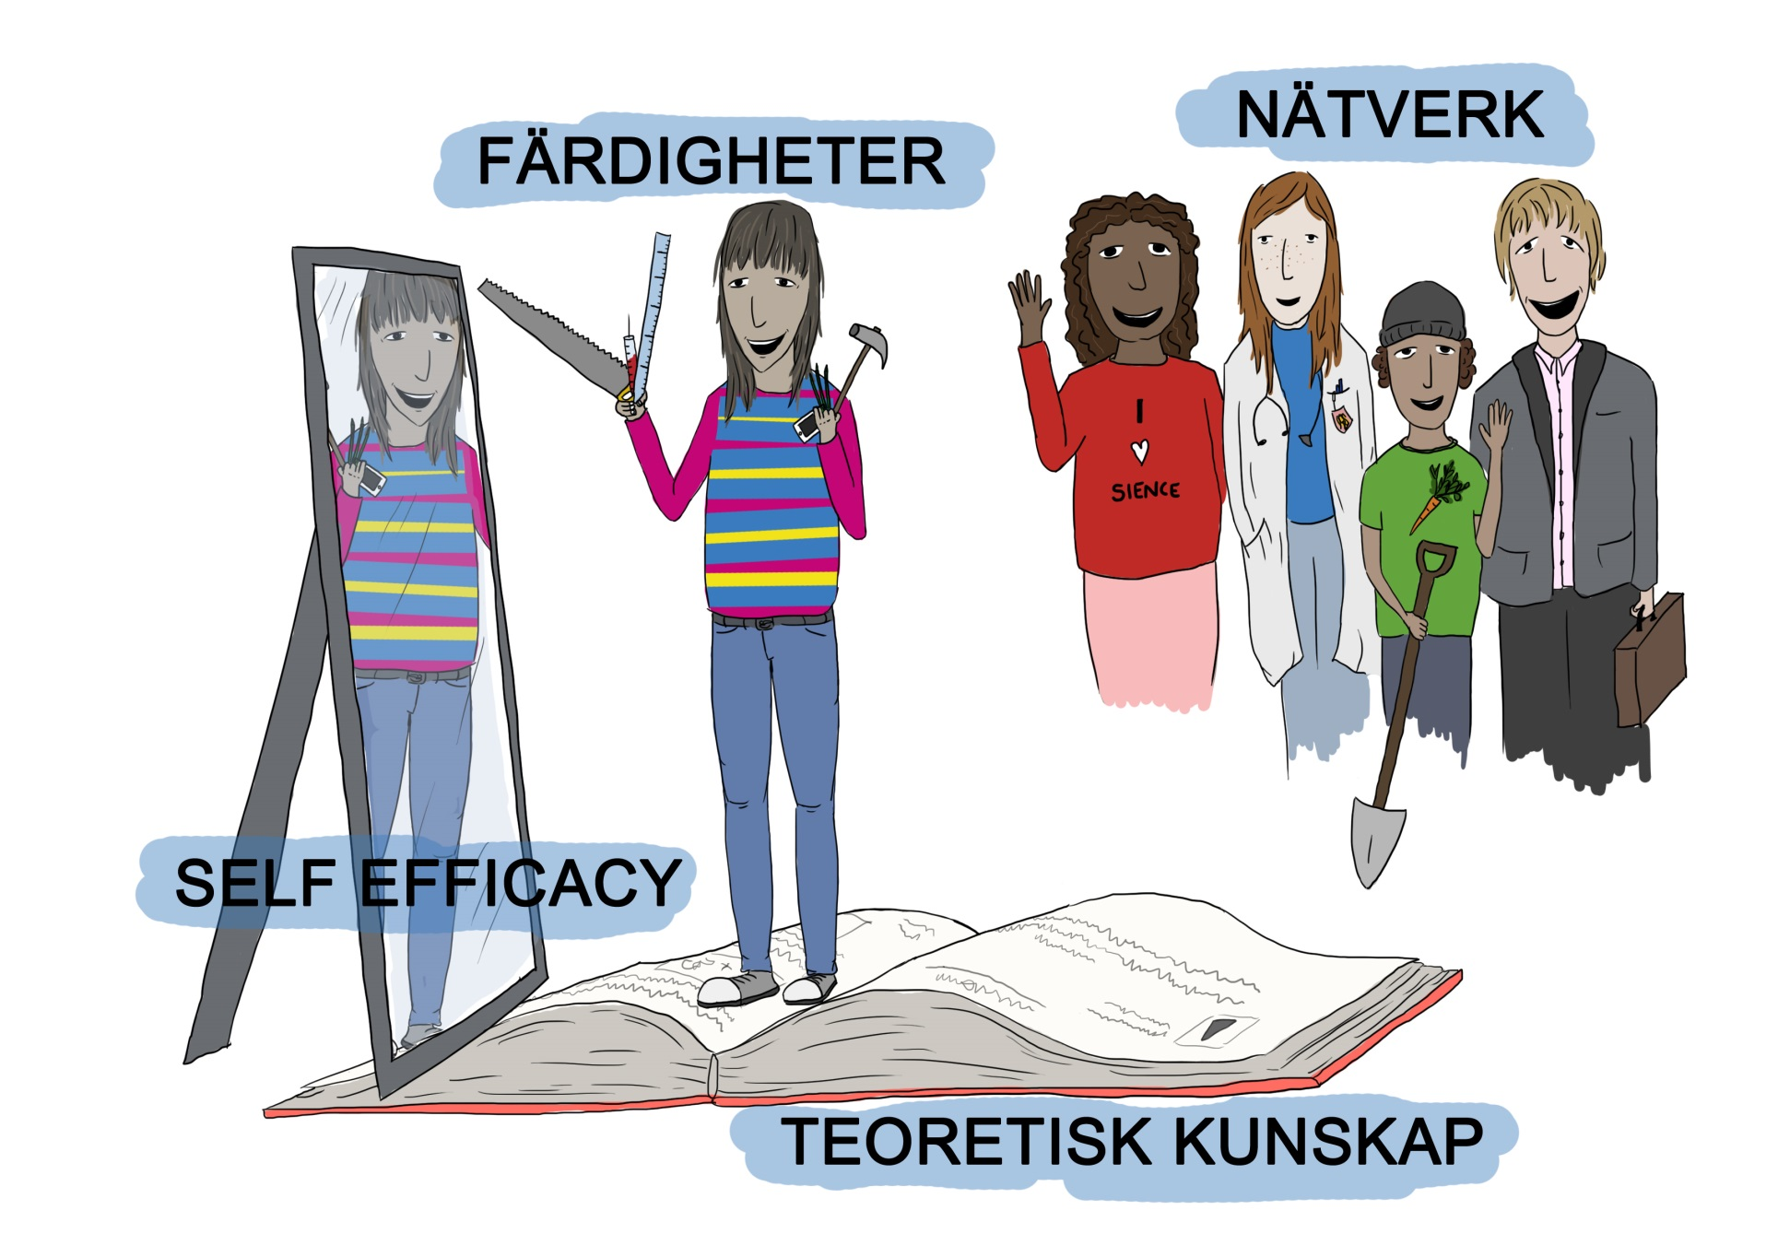

Slide 8
”Får man rätt mentor så är det en gratisskjuts in i arbetslivet.”
”De samtalen blev en kanal för idéer. Man kan konkretisera ambitioner och mål”
”Man vet aldrig vad det kan ge, men för mig har mentorprogrammet hittills lett till en projektanställning och styrelseuppdrag.”
"Att ha detta i utbildningen har fått mig att bli säkrare på mig själv, det har öppnat mina ögon för att saker faktiskt kan förändras och bli bättre”
"Det väcktes ett intresse som jag inte visste fanns”

